Slide 1



Slide 2


KHỞI
ĐỘNG

Slide 3



NHÀ VĂN
TÀI BA

Slide 4

Đề bài: Trong thế giới loài vật có nhiều loài rất thông minh: chó biết giữ nhà, cá heo biết làm xiếc, bồ câu biết đưa thư,...
Viết bài văn tả một con vật hoặc loài vật thông minh mà em biết.

Slide 5
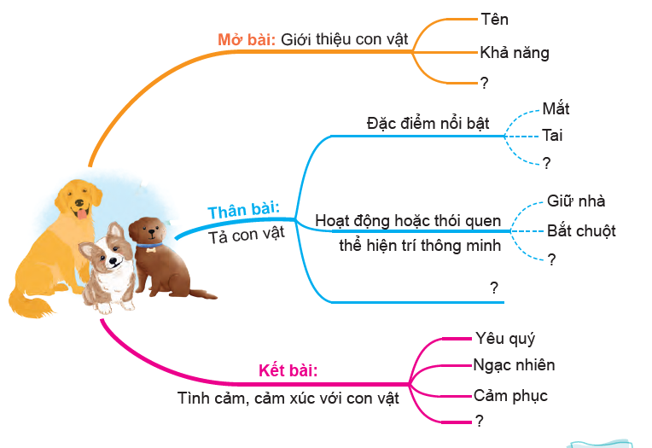

Slide 6
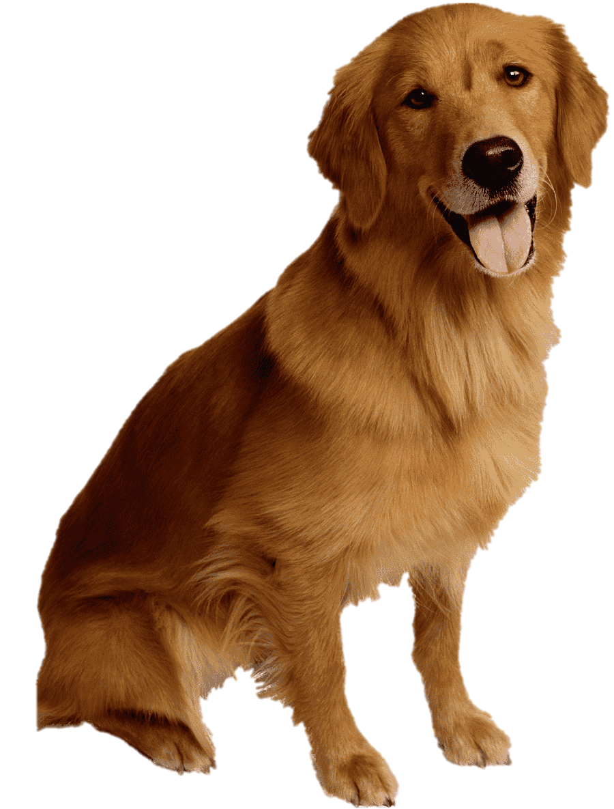


MỞ BÀI: GIỚI THIỆU CON VẬT
Giữ nhà
Làm xiếc
Đưa thư

Slide 7
THÂN BÀI: TẢ CON VẬT
Đặc điểm nổi bật
Hoạt động hoặc thói quen

Slide 8
KẾT BÀI: TÌNH CẢM, CẢM XÚC
VỚI CON VẬT

Slide 9

BÀI LÀM MẪU1
Trong số những loài vật nuôi trong nhà, chó là loại động vật có ích nhất và gần gũi nhất với con người. Chính vì vậy mà nhà em cũng có nuôi một chú chó vô cùng đáng yêu. Em gọi tên nó là Cộc.
Cộc năm nay đã 2 tuổi rồi. Chú khá cao lớn. Tiếng sủa của chú nghe cũng già dặn hơn nhiều so với khi còn nhỏ. Vì lai giống chó săn nên nhiều đêm, Cộc thường hú nghe như tiếng chó sói. Mới đầu em có cảm giác hơi sợ hãi một chút. Lâu dần thành quen, em lại thấy tiếng hú của chú mới dễ thương làm sao. Bố em nói với tiếng hú ấy, bọn trộm sẽ phải sợ hãi mà tránh xa nơi em sinh sống.

Slide 10
Cộc có bộ lông màu nâu vàng. 4 chân của chú thon và dài. Sở dĩ em gọi con chó nhà em là Cộc là bởi vì cái đuôi của chú ngắn ngủ. Nhìn vào là thấy không tương xứng với cơ thể của chú. Đôi tai của Cộc vẫn thường vểnh lên nghe ngóng. Chúng chỉ cụp xuống khi ngủ thôi. Thế nhưng dù là cụp xuống thì đôi tai ấy vẫn vô cùng thính. Cộc có đôi mắt đen và tròn giống như hai hòn bi ve. Nhìn vào đôi mắt ấy em có thể nhận thấy được sự tinh ranh của chú.
Từ ngày có Cộc trông giữ nhà, gia đình em giống như có được một người lính canh gác ngày và đêm. Để thưởng cho sự cống hiến này, vào cuối tuần, em thường dắt Cộc dạo chơi trong công viên. Chú có vẻ thích thú và rất biết nghe lời. Càng như vậy, em lại càng yêu chú chó Cộc của mình nhiều hơn.

Slide 11



TRÌNH BÀY TRƯỚC LỚP
Trình bày
Nhận xét

